Slide 1
ЭНЕРГИЯ ДЛЯ ЖИЗНИ
PROXIMA
ЩИТЫ РАСПРЕДЕЛИТЕЛЬНЫЕ НАВЕСНЫЕ/ВСТРАИВАЕМЫЕ
IP31 PROXIMA
IP54 PROXIMA
ekfgroup.com
ekfgroup.com

Slide 2
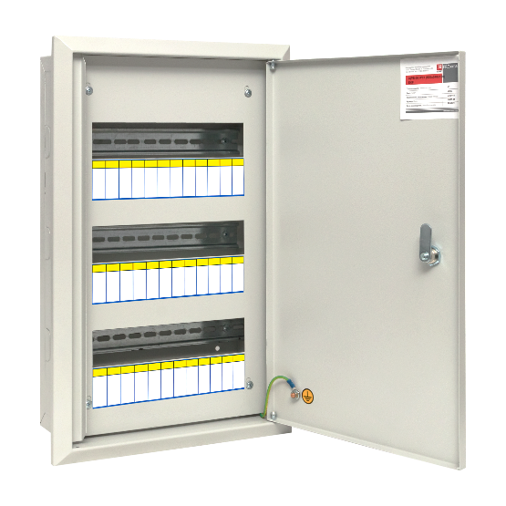
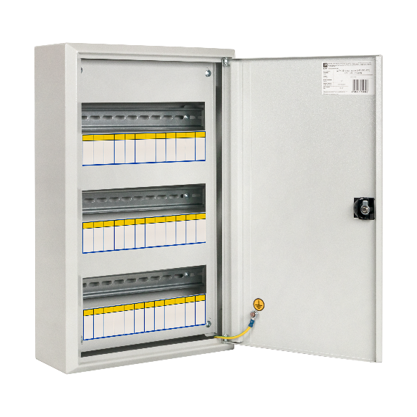
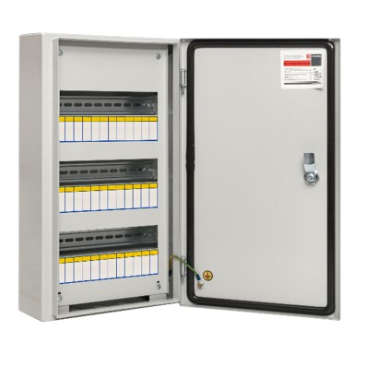
АССОРТИМЕНТ РАСПРЕДЕЛИТЕЛЬНЫХ ЩИТОВ (ЩРВ/ЩРН)
КОРПУСА ИЗ СТАЛИ
IP31
IP31
IP54
Встраиваемые
Навесные
Изготавливаются в встраиваемом (ЩРВ) и навесном (ЩРН) исполнении
Предназначены для установки модульного оборудования

Slide 3
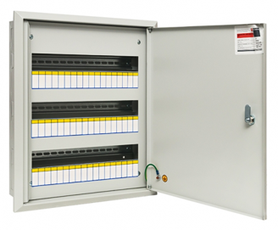
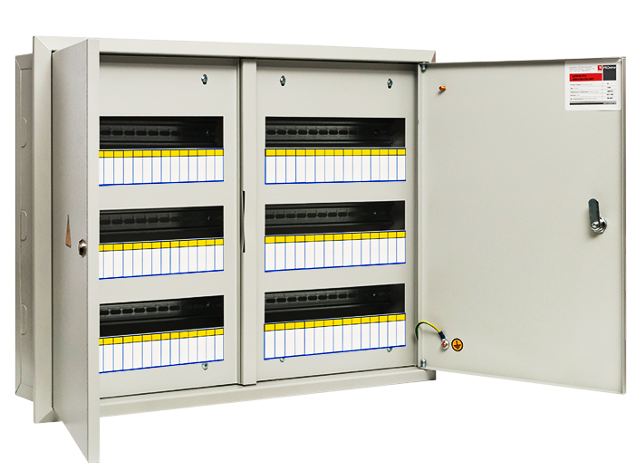
ЩРВ IP31
Исполнения
С одной дверью
С двумя дверями
Высота, мм.: 260 – 834
Ширина, мм.: 340 / 440 / 560
Глубина: 120 мм.(установочная глубина 101 мм)
Количество модулей, шт.: от 9 до 120
Высота, мм: 480 / 520
Ширина, мм: 605 / 720
Глубина: 120 мм. (установочная глубина 101 мм)
Количество модулей, шт.: 72/90

Slide 4
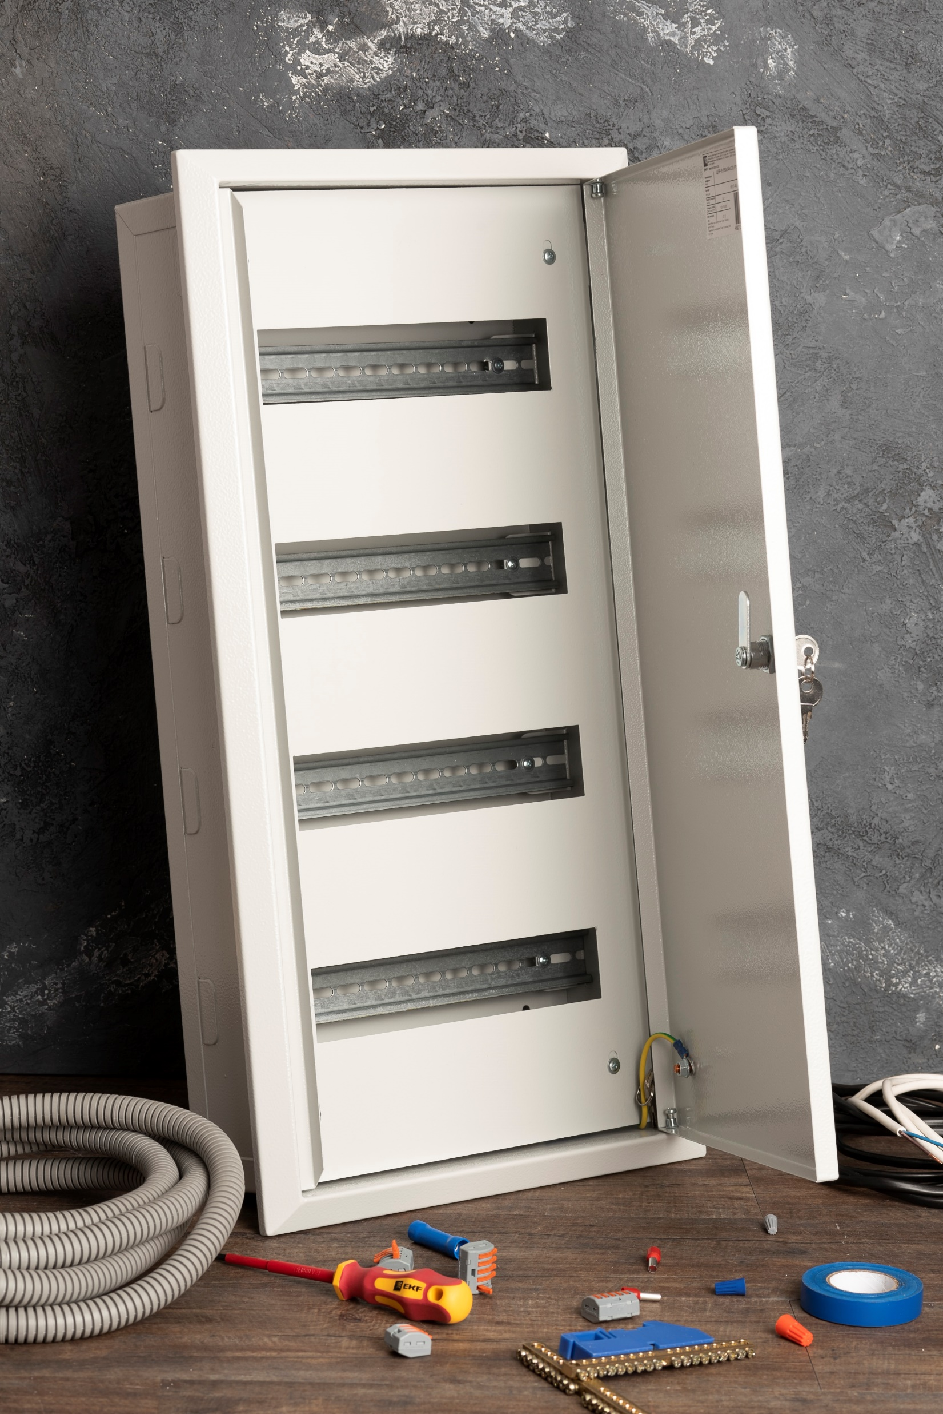
ЩРВ IP31
ОСОБЕННОСТИ
Номинальный ток 125А
От 9 до 120 модулей
Установка в подготовленную нишу – установочная глубина 101 мм
Правая навеска двери
DIN-рейки
Ввод кабеля снизу (в ЩРВ-120 снизу и сверху)
Почтовый замок IP31
Съемная защитная фальш-панель модульного оборудования (для защиты от контакта с токоведущими частями)
Маркировка в комплекте

Slide 5
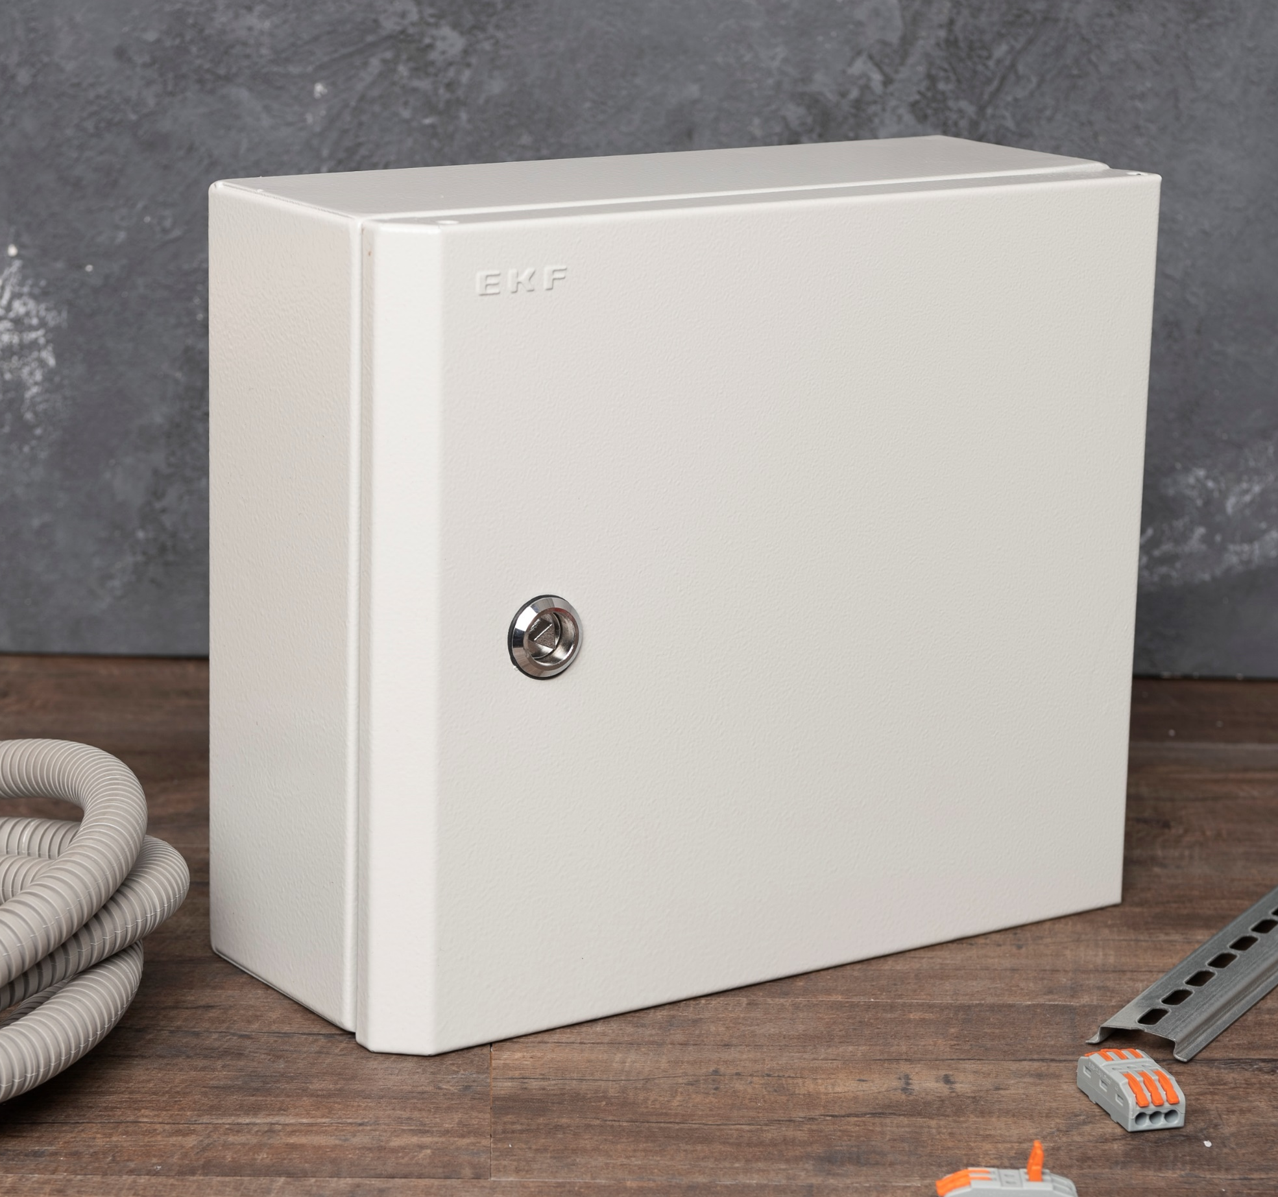
ЩРН IP31 PROXIMA

Slide 6
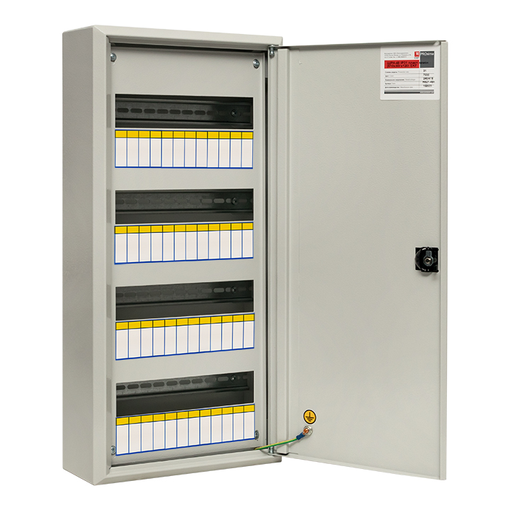
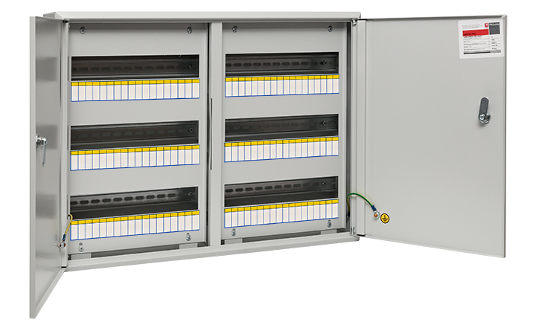
ЩРН IP31
Исполнения
С одной дверью
С двумя дверями
Высота, мм.: 220 / 350 / 480 / 610
Ширина, мм.: 300 / 400
Глубина: 120 мм.
Количество модулей, шт.: от 9 до 54
Высота, мм: 480
Ширина, мм: 565 / 680
Глубина: 120 мм.
Количество модулей, шт.: 72/90

Slide 7
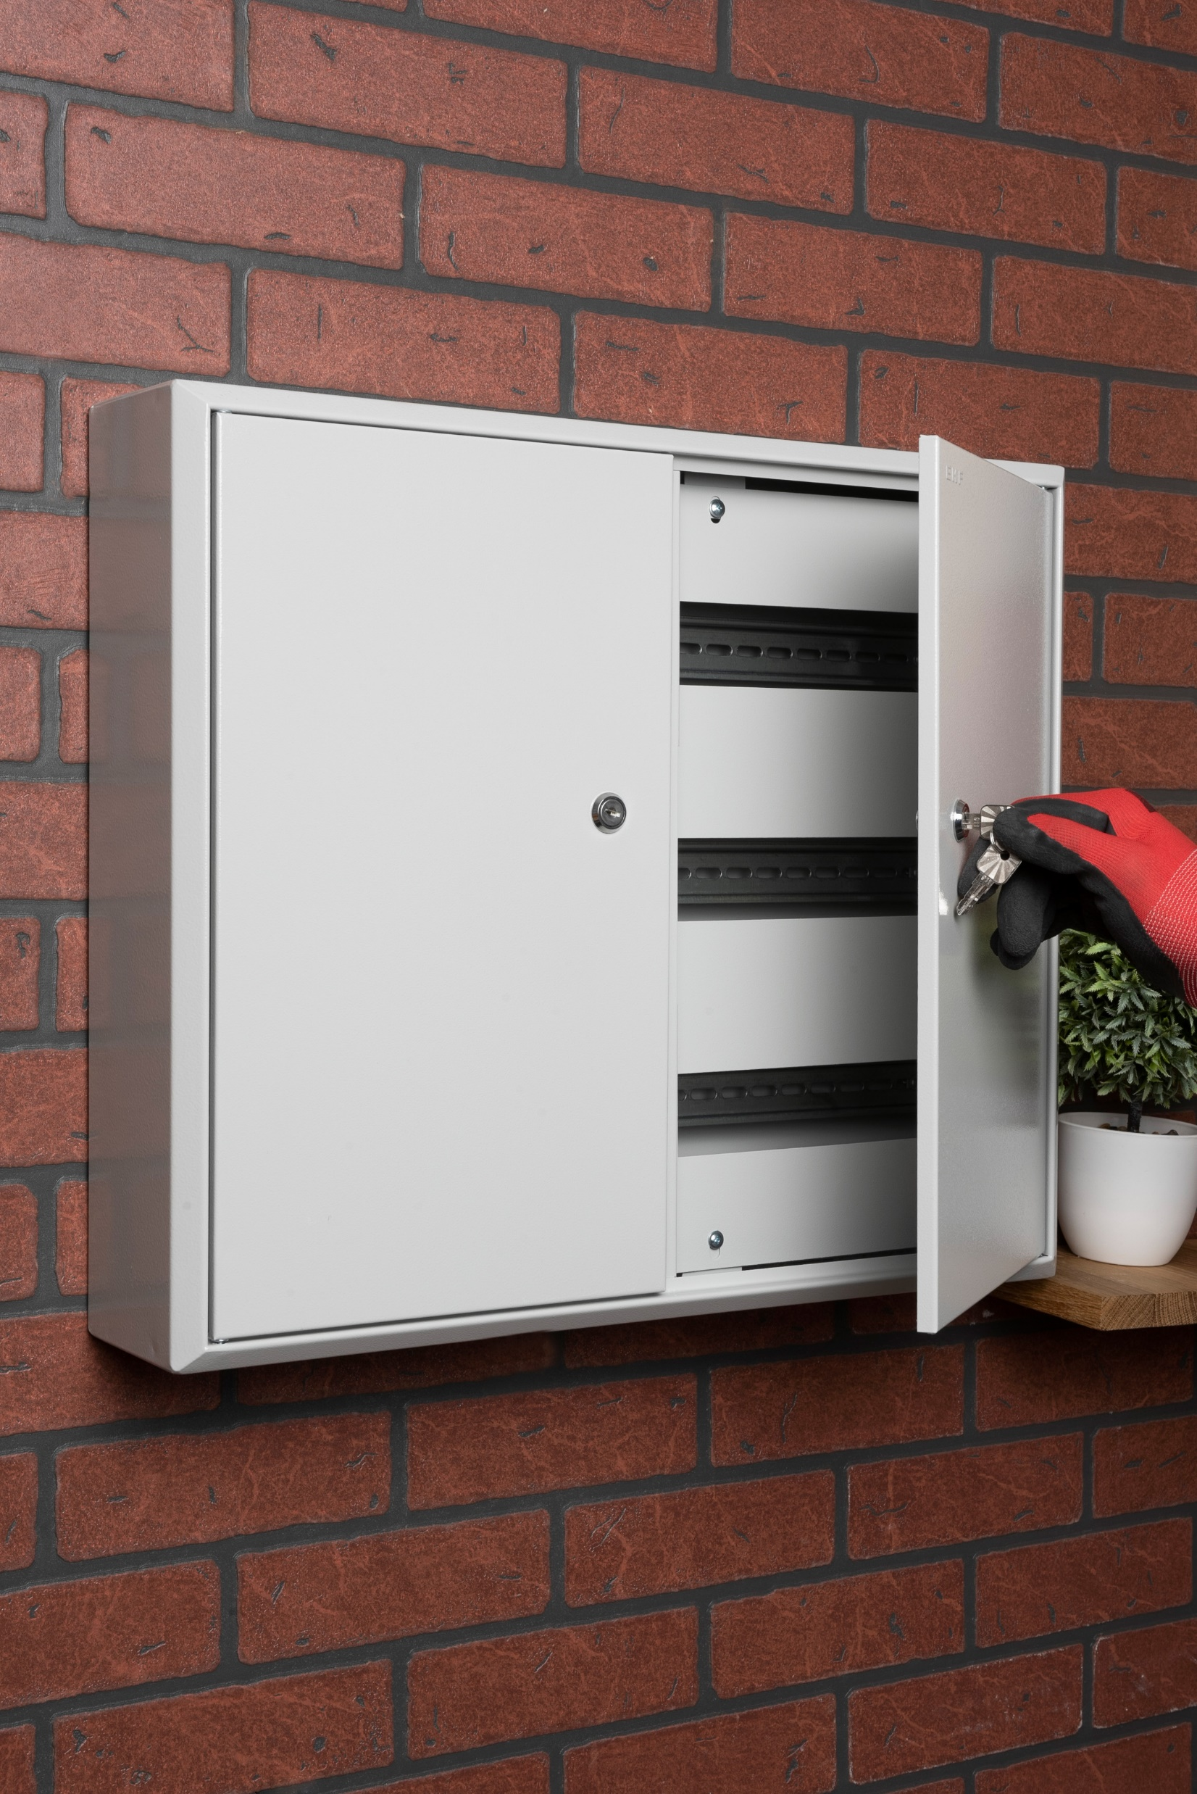
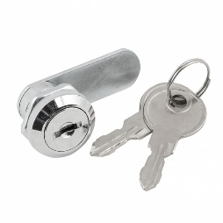
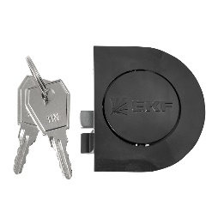
ЩРН IP31
Особенности
Номинальный ток 125А
От 9 до 90 модулей (в двухдверном исполнении)
Ввод кабеля снизу
DIN-рейки
Съемная защитная фальш-панель модульного оборудования
Маркировочная таблица в комплекте
* ЩРН-18, ЩРН-24, ЩРН-36, ЩРН-48, ЩРН-54 с пластиковым замком

Slide 8
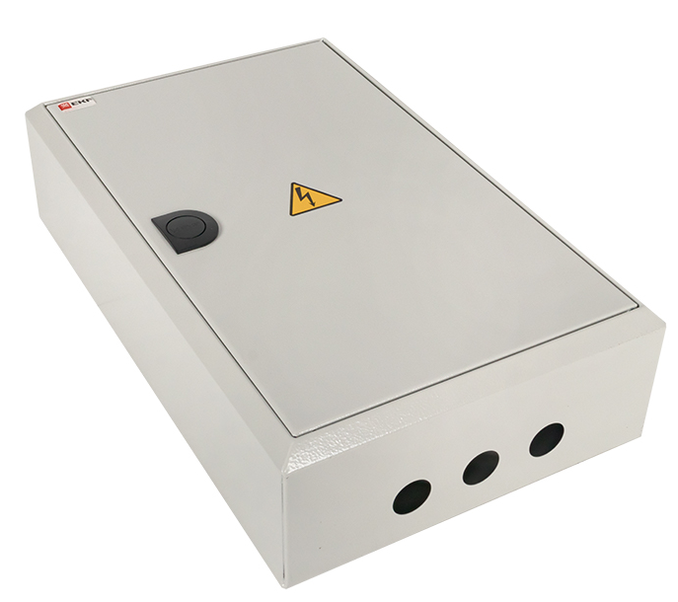
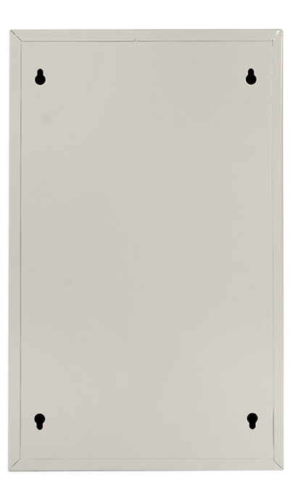
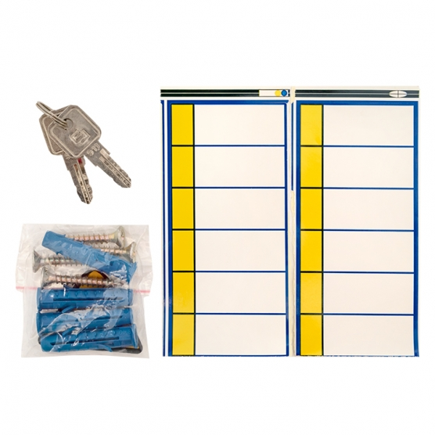
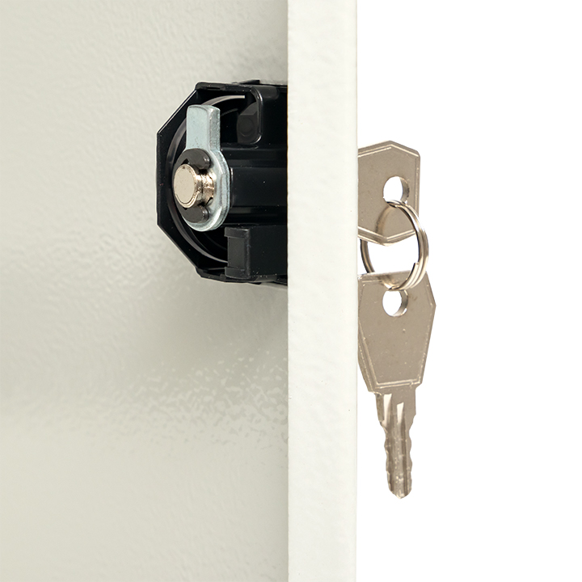
ЩРН IP31

Slide 9
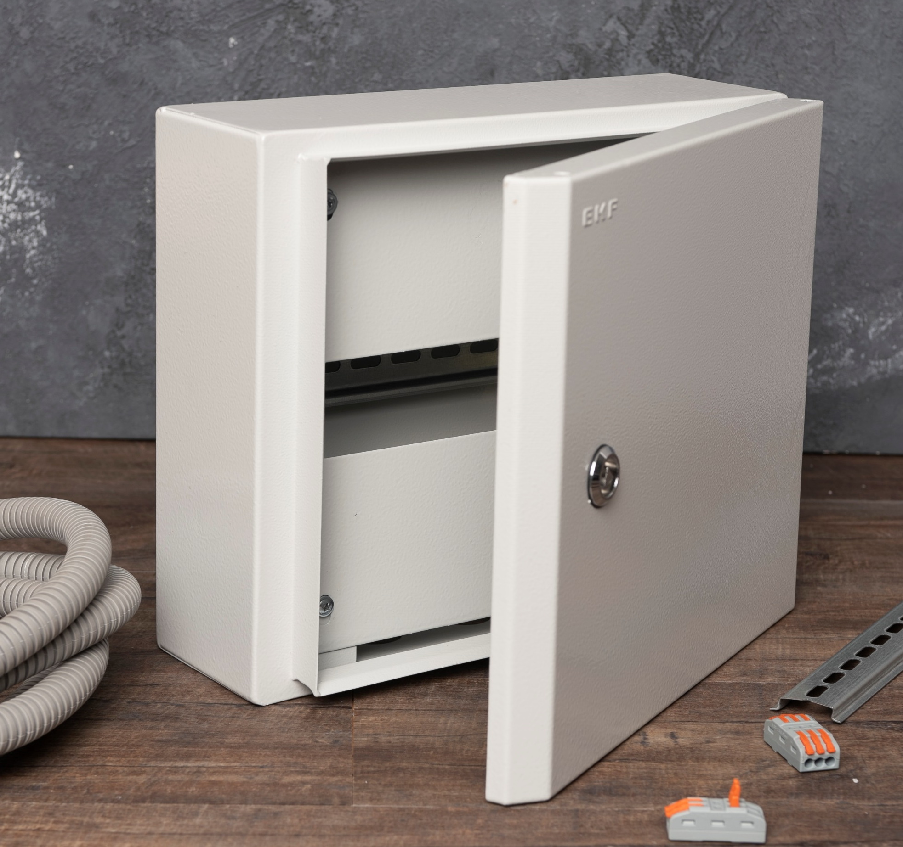
ЩРН IP54 PROXIMA

Slide 10
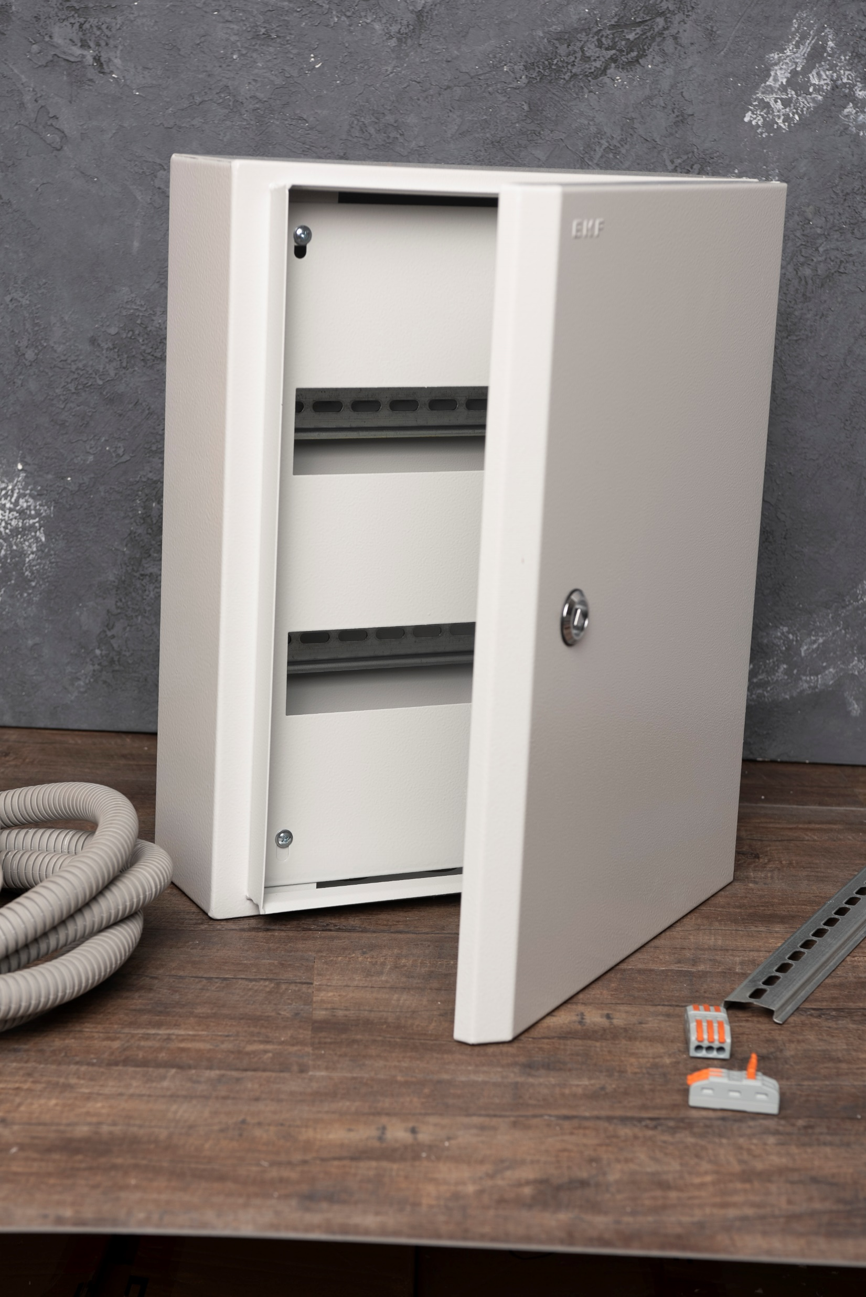
ЩРН IP54
Особенности
ОСОБЕНОСТИ КОНСТРУКЦИИ
Номинальный ток 125А
12 / 24 / 36 / 48 модулей
На дверь нанесен сплошной полиуретановый уплотнитель
Усиленные петли, правая навеска двери
DIN-рейки
Загиб кромки около двери
Съемная защитная фальш-панель модульного оборудования
Ввод кабеля снизу через сальники
Замок-защелка IP54 с трехгранным ключом

Slide 11
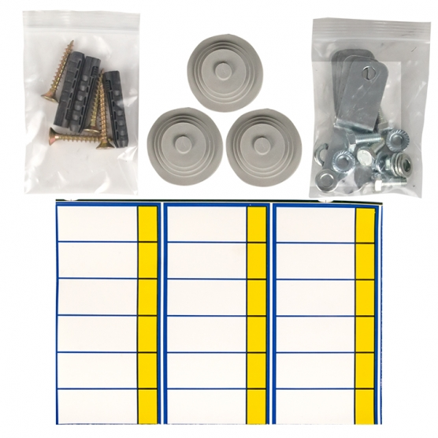
ЩРН IP54
Аксессуары
Монтажный комплект
для настенной установки (шурупы, дюбели, шайбы)
для навесной установки (пластины, болты, гайки, шайбы)
Маркировочная таблица
Сальники 32мм ввода кабеля

Slide 12
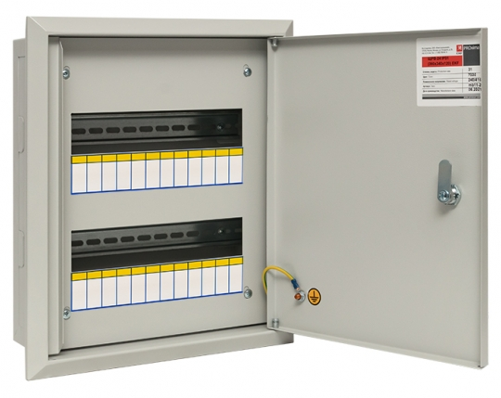
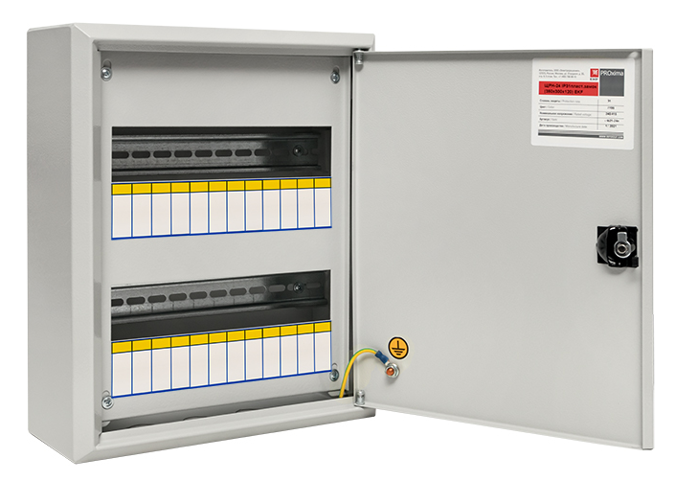
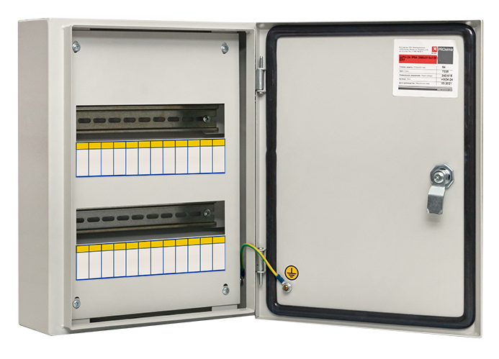
ЩРВ/ЩРН
Объем поставки
ЩРВ
ЩРН
ЩРН
IP31
IP31
IP54
Корпус электрощита
DIN-рейки
Поводок заземления
Замок почтовый IP31*
Монтажный комплект для настенной установки (для ЩРН)
Маркировочная таблица
Шины (серия sh)
Наклейка «Молния», «Заземление»
Паспорт
Корпус электрощита
DIN-рейки
Поводок заземления
Замок c трехгранным ключом IP54
Маркировочная таблица
Монтажный комплект для настенной и навесной установки
Сальники каб.ввода "Пирамидка“
Наклейка «Молния», «Заземление»
Паспорт
* ЩРН-18, ЩРН-24, ЩРН-36, ЩРН-48, ЩРН-54 серии "n" комплектуются пластиковым замком

Slide 13
ПОРТФОЛИО ЩРВ и ЩРН
Факт – ценность - результат
Корпус перед покраской фосфатируется (обработка металла для образования фосфатной пленки на поверхности) | На корпусе появляется пленка из солей - увеличивает адгезию порошковой краски и препятствует распространению коррозии | Высокое качество покраски, в том числе прокраска угловых частей
Металлические шкафы серии PROxima встраиваемого и навесного монтажа имеют скошенные углы | Отличие от щитов массового сегмента сомнительного качества | Уверенность в качестве покраски, металлообработки, комплектации щита
Для ЩРН IP54: Загиб кромки корпуса, прилегающей к двери Непрерывный полиуретановый уплотнитель двери для всех габаритов | Для ЩРН IP54: Нет опасности проникновения воды внутрь шкафа при открытии двери Обеспечивается максимальное прилегание двери к корпусу | Для ЩРН IP54: Уверенное открывание двери без опасения попадания влаги внутрь шкафа Непрерывное уплотнение, исключение возможности снижения IP

Slide 14
ekfgroup.com

